Slide 1
Diseño de EETT
MÓDULO I
Introducción
Prof. XXX

Slide 2
Objetivos
Establecer las características de diseño electromecánico de las Estaciones Transformadoras de 33/13,2 kV y 132/33/13,2 kV. Comprende los estudios de suelo para el montaje de equipos y sala de control, bases de los transformadores de potencia, etc.
Establecer conocimiento de todo el Equipamiento Eléctrico, como Descargadores de Sobretensión, Transformadores de Tensión, Transformadores de Intensidad, Transformadores de potencia, Interruptores Automáticos de Potencia y Seccionadores Convencionales. Se estudian los modernos equipos como los Compact y los Combine, según IEC 62271. Cubre totalmente las protecciones propias de las Estaciones Transformadoras. Se presenta un Check List para la puesta en servicio de Estaciones Transformadoras.

Slide 3
Dirigido a
El curso deberá estar orientado a ingenieros, técnicos, y personal de proyecto, cálculo, dirección técnica, inspección y mantenimiento de Estaciones Transformadoras.

Slide 4
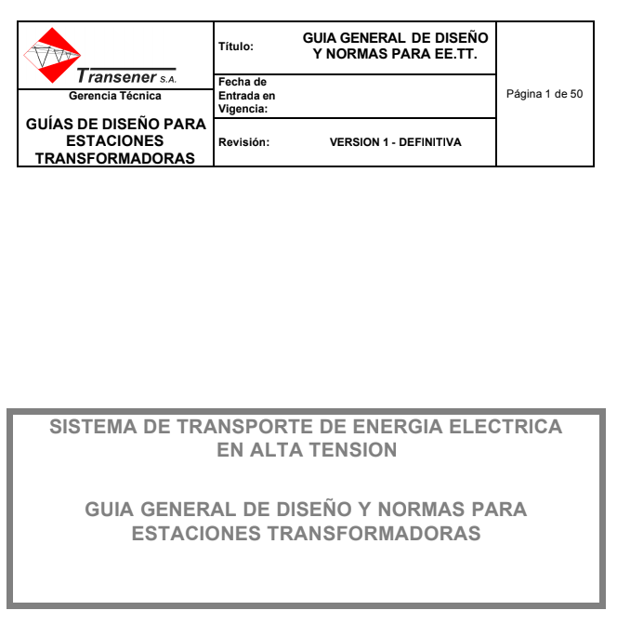
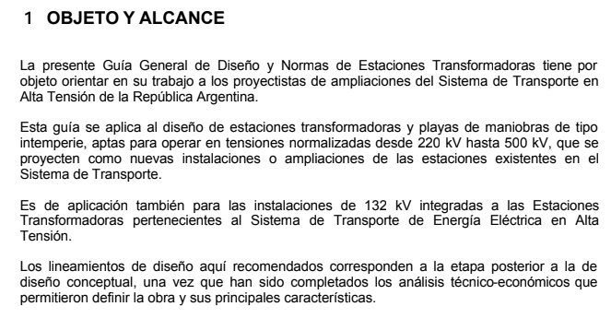
Contenido
Introducción – Alta tensión en sistemas eléctricos de potencia (1 hora – Küchler – Revisar AEA)
Estaciones Transformadoras (5 horas – Gastón - Guille)
2.1 Definición
2.2 Determinación de la potencia
2.3 Estudios Eléctricos
2.4 Ubicación
2.5 Tipo (interior – intemperie)
2.6 Configuración del sistema de barras
2.7 Sistemas de barras no convencionales
2.8 Disponibilidad de las EETT
2.9 EETT Móviles

Slide 5
Contenido
Elementos estructurales (Adriel – Miguel – 6 horas)
3.1 Terreno. Geología, topología (generalidades)
3.2 Fundaciones (generalidades)
3.3 Elementos de soporte de equipos (generalidades)
3.4 Canalizaciones
3.5 Pórticos
3.6 Protección contra descargas atmosféricas
3.7 Edificios
3.8 Cierre perimetral
3.9 Audiencia Pública. Impacto Ambiental
3.10 Sistemas de Protección Contra Incendio

Slide 6
Contenido
Equipos de alta tensión (Miguel – Andrés – LAT - Adriel - 8- horas - )
4.1 Transformadores de potencia
4.2 Reactores de neutro
4.3 Transformadores de S. Aux.
4.4 Malla de puesta a tierra. Acoplamiento entre puestas a tierra (LAT)
4.5 Interruptores automáticos de potencia
4.6 Seccionadores
4.7 Transformadores de intensidad
4.8 Transformadores de tensión
4.9 Descargadores de sobretensión
4.10 Celdas primarias. Centros de Distribución (Adriel)
4.11 Batería de Capacitores
4.12 CAS. Cable Armado Subterráneo (LAT)

Slide 7
Contenido
Protección y Medición (John Morales - 6 horas)
5.1 Protección de Transformadores de Potencia
5.2 Protección de Reactores de Neutro
5.3 Protección de Transformadores de Distribución
5.4 Protección de CAS
5.5 Protección de Batería de Capacitores
5.6 Mediciones SMEC

Slide 8
Contenido
Distancias eléctricas (LAT – 6 horas - )
6.1 BIL
6.2 Distancias disruptivas a tierra
6.3 Distancias disruptivas por descargas atmosféricas
6.4 Distancias disruptivas por maniobras
6.5 Distancias reducidas
6.6 Distancia de aislación superficial de aisladores
6.7 Distancias de seguridad
6.8 Distancias de vínculo
6.9 Distancias de diseño
6.10 Distancias fase a tierra y fase a fase
6.11 Alturas de barras y de equipos

Slide 9
Contenido
Servicios Auxiliares (Miguel - Gastón- 4 horas)
7.1 Sistema de corriente alterna
7.2 Iluminación de playa
7.3 Sistema de corriente continua
7.4 Baterías
7.5 Cargadores de baterías

Slide 10
Contenido
Ensayos en Campo y Puesta en Servicio de EETT (Andrés - LAT – 8 horas )
8.1 Descargadores de sobretensión (DSE) - DSE (IRAM 2204, 2215, 2318, 2328, 2472, IEC 60099)
8.2 Transformadores de Medida
8.3 Transformadores de Potencia y Reactores de Neutro (Andrés Físico-Químico)
  8.4 Seccionadores e Interruptores
8.5 Servicios Auxiliares
8.6 Sistemas de Protección, Medición y Control
8.7 Celdas Primarias

Slide 11
Contenido
Características principales de la IEC 61850 (John – 6 horas - )
9.1 Automatización de ET
9.2 Equipamiento disponible
9.3 Distintas arquitecturas
9.4 La Norma IEC 61850
9.5 Comunicación horizontal
9.6 Topologías
9.7 Migración de ET a 61850
9.8 Protocolos de comunicación que se utilizan actualmente
9.9 Comunicación, señalización y control

